Slide 1

Qualité de programmation : Gestion d’emploi du temps
Alexis ROOS - Daniel WETTEL - Jean-Philippe DUBUC - Romain TEULÉ
Année universitaire 2016/2017

Slide 2
Sommaire
I) Présentation du sujet
II) Explication de la structure choisie
III) Les classes
IV) Lest tests unitaires
V) Outils utilisés
VI) Problèmes rencontrés
VII) Conclusion

Slide 3
Présentation du sujet
Création d’un programme de gestion d’un emploi du temps universitaire
Avec une attention particulière à la qualité du code :
Réalisation de tests
Interface collaborative
Structure réfléchie

Slide 4
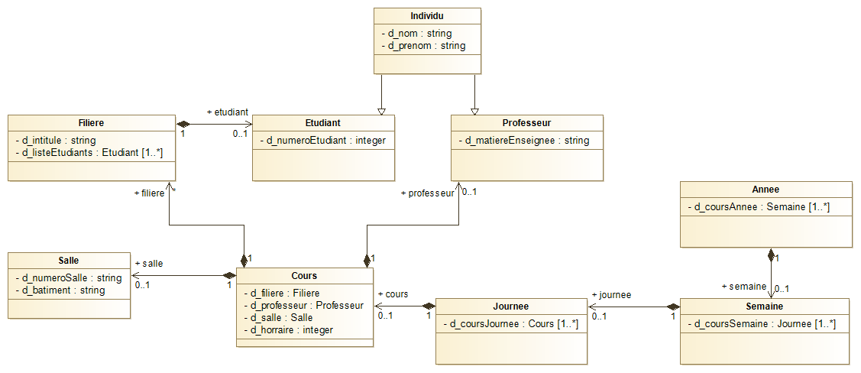
Explication de la structure choisie Première idée

Slide 5
Explication de la structure choisie Structure finale
Une classe emploi du temps :
Qui contient un tableau de filière,
les listes des profs et des salles, et l’afficheur
Chaque filière contient chacune une année ..
Qui par le biais des semaines et jours contiennent les cours

Slide 6
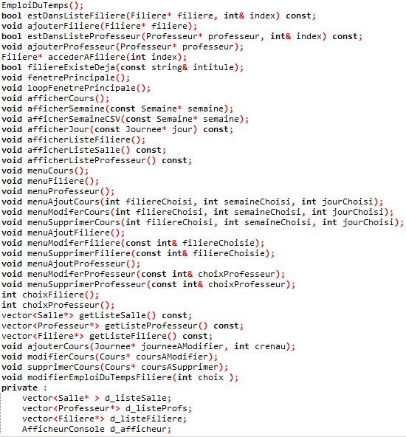
Les classes Emploi du temps
Les méthodes qui permettent
la gestion de l’emploi du temps
La liste des salles, des filières,
des professeurs
Un afficheur console

Slide 7
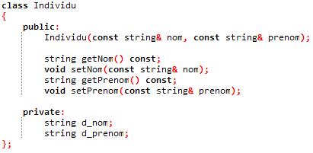
Les classes Individu, étudiant et professeur
Une classe virtuelle individu contenant
les méthodes et champs communs
Deux classes héritées :
Professeur qui contient également
la matière enseignée
Etudiant qui contient également
un numéro étudiant

Slide 8
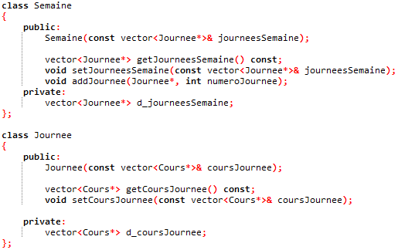
Les classes Année, semaine, journée
Année contient un tableau de semaines
Semaine contient un tableau de journées
Journée contient un tableau de cours
Toutes disposent de getters et setters

Slide 9
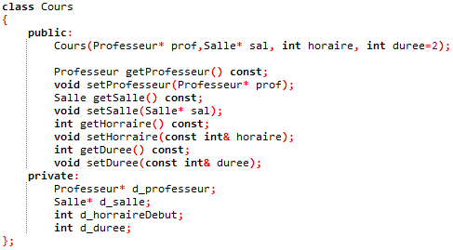
Les classes Cours
Un pointeur sur le professeur
Un pointeur sur la salle
L’horaire de début
Et éventuellement la durée
(2 heures par défaut)
Getters et setters

Slide 10
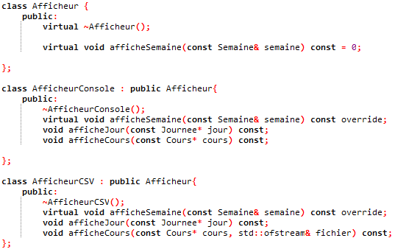
Les classes Afficheurs
Une classe virtuelle afficheur
Deux classes héritées :
Un afficheur console
Un afficheur CSV qui permet
l’import au format excel

Slide 11
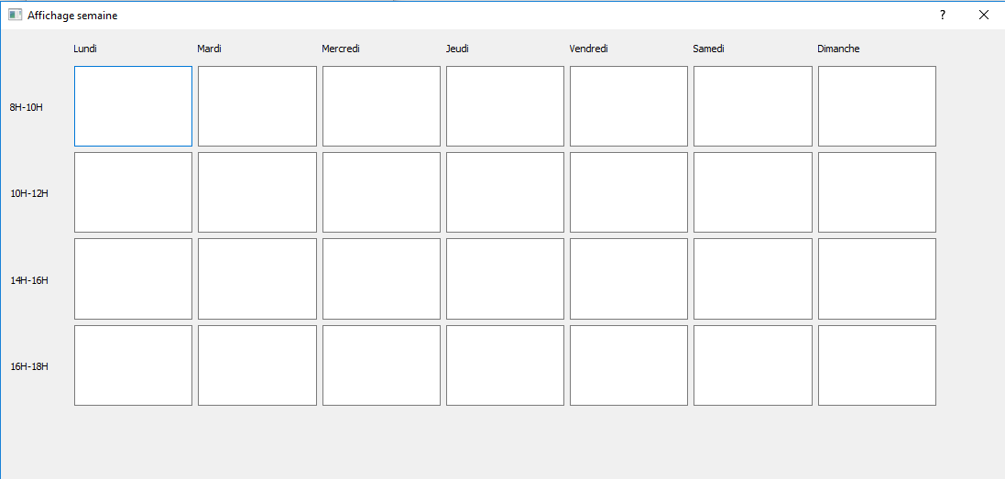
Les classes Affichage graphique (non terminé)

Slide 12
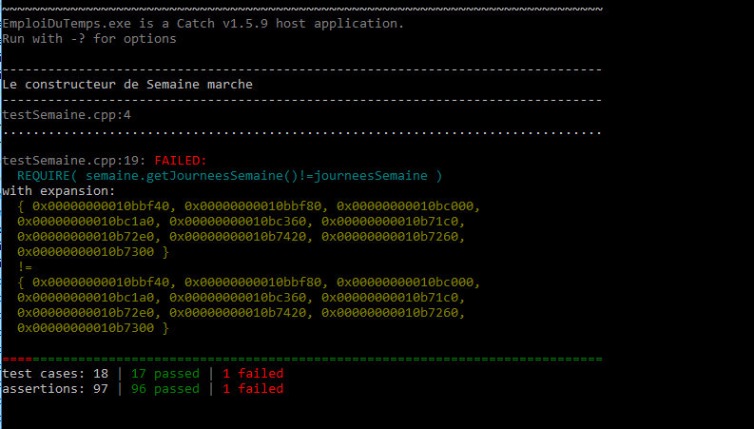
Les tests unitaires
Bibliothèque catch
Doivent permettre de définir
le comportement des méthodes
Pas fait pour la classe emploi du temps
Nous auraient probablement permis de
réaliser un code plus fonctionnelle

Slide 13
Problèmes rencontrés
Mauvaise organisation
Mauvaise gestion du temps
Manque de cohésion
Mauvaise communication
Manque de réflexion avant de coder

Slide 14
Répartition du travail
Daniel : interface QT, Individu, Filière, Rapport, Présentation
Alexis : Tests, EmploiDuTemps, Année, Présentation
Jean-Philippe : Afficheurs, Semaine, Journée , Doxygen, Présentation
Romain : Test, EmploiDuTemps, Cours, Doxygen, Présentation

Slide 15




Outils utilisés
GitHub
Qt Creator
Facebook Messenger
Catch

Slide 16
Conclusion
Une structure bien définie…
… mais un code qui aurait pu être plus travaillé
Et un projet qui aurait pu être mieux géré

